Slide 1
Kestävä kehitys Rasekossa

Slide 2
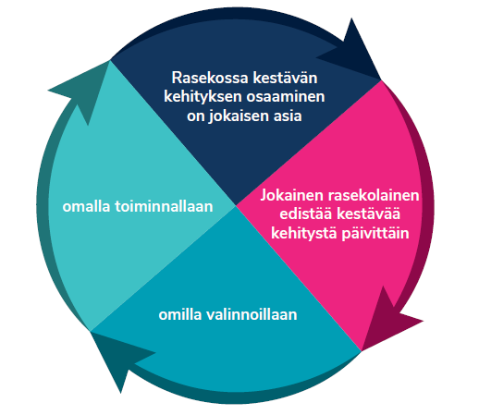
Käyttöohjeet
Tämä esitys on kuvaamassa kestävän kehityksen kehittämiskohteiden edistymistä, eikä sinällään mitätöi tähän asti tehtyä hyvää kestävän kehityksen työtä.
Tämä kaikki tekeminen on mahdollista vain siksi, että meillä on niin hyvä pohja tähän tekemiseen.
Sivu 4 on esityksen pääsivu, josta pääsee kuvia klikkaamalla tekemisen sivulle kun olet esitystilassa. Ilman esitystilaa täytyy käyttää ctrl + klikkaus
Pyörylää klikkaamalla pääset sivulle neljä
Vain diassa kolme on muistiinpanoja
Jos etenet perinteisesti, dialta toiselle:
Ensin tulee asiat joita Raseko tekee
Sen jälkeen tulee opetuksen tekeminen
Kolmantena opiskelijoiden tekeminen
Neljäntenä vapaaehtoistoiminta (kilometri- ja kävelykilometrikisa)
Jos olet ollut mukana tekemässä jotain kestävän kehityksen tekoja, joka ei käy ilmi tästä esityksestä, tee teksti Wordille ja lähetä Tinalle, lisään sen tähän ppt esitykseen.
Mikäli huomaat puutteita jossain tekstissä tai diassa, kerro niistä Tinalle, niin korjataan. Otan myös mieluusti valokuvia vastaan.

Slide 3
Rasekon polku kestävämpään tulevaisuuteen
2021/09
2021/11
2021/05
Projekti- ja viestintäsuunnitelmien hyväksyntä ja esittely
2021/02
Itsearvioinnin työpajat alkavat
Kestävän kehityksen projektipäällikkö valittu ja resursoitu ~70 % työajasta
2020/12
Nimetty kestävän kehityksen työryhmä valmistelemaan kestävän kehityksen ohjelmaluonnosta
Johtoryhmässä tehty pikaitsearviointi ja keskusteltu OKKA-säätiön kanssa
2022/02
2022/04
Itsearvioinnin työpajat päättyvät ja aineiston analyysi alkaa
2022/05
Rasekon kestävän kehityksen tiekartta ja projektin loppuraporttiluonnos sekä OKKA auditoinnin tilaaminen
2022/06
2022/06
OKKA-auditointi, oppilaitos
2022/09
Palvelupäällikön toimenkuvaan oppilaitoksen kestävä kehitys
OKKA-auditointi, johtoryhmä
OKKA-sertifikaatin haku
2023/10
2023/02
2023/08
2023/09
Ensimmäinen ympäristökatselmus
2022/11
OKKA-sertifikaatti osaksi toimintajärjestelmää
Ympäristöohjelma hyväksytty
Vuoden 2024 kestävän kehityksen teeman määrittäminen
2022/10
OKKA säätiö myöntää sertifikaatin
OKKA säätiö luovuttaa sertifikaatin
2035
Hiilineutraali Suomi
2025/08-10
OKKA-uusintasertifiointi
Notes:
Tiekartassa on linkki Intrasta löytyvän kestävän kehityksen tiekarttaan
Oikean alakulman Rasekon omasta keke pallosta pääsee kehittämissuunnitelman toimenpiteiden ensimmäiselle sivulle
2021/11 – 02/2022 Itsearvioinnin Työpajoja oli 20, joista 10 oli eri alojen opiskelijaryhmien kanssa, toteutettuna heidän oppitunneillaan, 1 paja oli rakennusalan neuvottelukunnan kanssa

Slide 4
Opiskelijoiden ja työelämän järjestelmällisempi mukaan ottaminen
Systeeminen ajattelu
Henkilöstön tietoperustan lisääminen
Kestävä kehitys
Työelämässä oleville ammattilaisille lyhytkoulutusten suunnittelu
Ennakointi
Alojen välisen yhteistyön kehittäminen
Historian näkökulmat
Prosessit ja kestävän kehityksen toimet paremmin näkyviin
Mittareiden määritys
Hiilijalanjäljen pienentäminen

Slide 5
OKKA-säätiön sertifikaatti
Rasekolle myönnettiin 27.10.2022 OKKA-säätiön kestävän tulevaisuuden indikaattoreiden sertifikaatti.
Rasekossa sertifiointiin valmistautuminen oli yli vuoden kestävä projekti, jossa tuotiin rasekolaisten kestävän kehityksen toimia näkyviin ja laadittiin itsearvioinnin tulosten perusteella kolmen vuoden kehittämissuunnitelma henkilöstön ja sidosryhmien tarpeita kuulleen.
Kehittämissuunnitelman toimia voi seurata tämän muun muassa tämän esityksen aloitus koontisivulla.

Slide 6
Kestävän kehityksen työryhmä
Kestävän kehityksen työryhmän jäseniä ovat syksyllä 2023
Työryhmän teema syksyllä 2023 on hiilikädenjälki
Opiskelija
Opettaja YTO
Opettaja Pupa
Opettaja Rakennus
Opettaja Rakennus
Johtava rehtori
Palvelupäällikkö
Ruokapalvelupäällikkö
Kiinteistöpäällikkö

Slide 7
Ympäristömittarit toimintasuunnitelmaan
Rasekon 2023 – 2025 toimintasuunnitelmaan lisättiin ympäristötekoja mittaavia mittareita
Tavoitteena on ympäristöohjelma osaksi toimintajärjestelmää
Toimenpiteinä ovat ympäristökatselmusten aloittaminen ja seurantojen kehittäminen
Mittareina kuntayhtymätasolla ovat sähkön kulutus, jätteiden väheneminen ja kemikaalien käytössä tapahtuneet muutokset

Slide 8
Rasekon ympäristöohjelma hyväksytty 15.8.2023
Rasekon ympäristöohjelmaa on rakennettu monialaisesti.
Henkilöstö osallistuu ympäristöohjelman laatimiseen tuomalla esille oman osastonsa tai alan lyhyen aikavälin ympäristötoimia.

Slide 9
Tulevaisuuden visio 2030
Rasekon kampuksen (Purokatu 1 PK1 / Juhaninkuja 1 JK1 / Eeronkuja 3 EK3 / Eeronkuja 4 EK4) olemassa olevat rakennukset siirretään maalämpöön vuoteen 2030 mennessä.
Uudisrakennukset tulevat automaattisesti maalämmön piiriin

Slide 10
Rasekolle ostettu aurinkopaneeleita
Opiskelijat ovat kartoittaneet opettajan johdolla aurinkopaneeleihin liittyvää lupa- ja asennustyötä.
Asennustyö tehdään opiskelijoiden kanssa syksyllä 2023
Opiskelijoiden oppimisympäristöksi on rakennettu talon pienoismalli, jossa voidaan harjoitella erilaisia tekniikoita ja tuottaa sähköä esimerkiksi torilla.

Slide 11
Loisteputket ledeiksi
Vuodesta 2019 lähtien valaisimia on vaihdettu ledeihin järjestelmällisesti
Juhaninkuja 1:ssä (JK1) kaikki valaisimet ovat jo ledejä
Uudisrakennuksiin tulee automaattisesti sisä- ja ulkovalaistukseen led-valaistus
Kiinteistöhuolto tekee vaihtoja pikapyynnöistä ja loma-aikoina. Kun opiskelijat ovat kampuksella, sähkön opiskelijat tekevät valaisinrunkojen ja valaisimien vaihtotyötä.
Esimerkiksi viikolla 2022/40 syysloman aikana opiskelijat vaihtoivat loisteputkilamppuja ledeihin Eeronkuja 3:ssa (EK3)

Slide 12
Tehokas tilojen käyttö
Kiinteistöjen käyttöaste on yli 75 %
Lämmön talteenotto käytössä ilmanvaihtokoneissa (kaikki ilmanvaihtokoneet vaihdettu 2000 –luvulta lähtien)
Loma-aikoina kiinteistöjen käyttöä keskitetään kampuksen tiettyihin rakennuksiin
Tällä tavalla säästetään
Sähköä – ei valaistusta ja ilmanvaihtoa voidaan säätää alemmaksi
Lämpöenergiaa – voidaan pitää rakennus vähän viileämpänä
Ei tarvitse siistiä niin paljon, kemikaalien ja veden kulutus vähenee

Slide 13
Eeronkuja 4 toimipisteen 2. vaiheen rakennuksessa varaus tuuliturbiineille
Turbiineiden asennus- ja toiminnan vaikutukset tulevat opetuskäyttöön.

Slide 14
Rasekossa kalusteet ostetaan käytettyinä mahdollisuuksien mukaan
Työpisteiden kiintokalusteet ostetaan käytettyinä aina kun se on mahdollista.
Esimerkiksi sähköpöydät on viimeaikoina ostettu käytettyinä
Tällainen toiminta on tuotteen elinkaaren jatkamista, kiertotaloutta

Slide 15
Kemikaalien vähentämisen toimet
Yhteisten palveluiden siistijän aloitteesta aloitettiin kemikaalittoman siivouksen tutkiminen ja kokeilut kampuksella keväällä 2023.
Eri selvitysten ja keskustelujen jälkeen päädyttiin kouluttamaan kiinteistöpalveluiden siistijöille erilaisia siivoustekniikoita ja siivousta eri materiaaleja käyttäen.
Kiinteistöpalveluiden kemikaalien käytön odotetaan laskevan 20% vuodessa uusien tekniikoiden johdosta. Lasku johtuu siitä, että yksi kemikaaliryhmä voidaan jättää kokonaan pois.
Ruokapalveluissa suositaan mikrokuituliinoja ja mahdollisimman vähän vettä kuluttavia siivousmenetelmiä ja henkilökuntaa koulutetaan.
Kemikaalien käyttöä tarkastellaan vuosittain.

Slide 16
Kouluhedelmätuki
Haettava tuki, joka edistää monipuolista ruokatarjontaa.
Ravitsemustietoisuuden lisääminen ja ruokailun ohjaaminen kasvispainotteisempaan suuntaan.

Slide 17
Rasekon pahvikupit
Rasekon pahvikupit tulevat koulutuskuntayhtymän alueella olevasta pk-yrityksestä Länsipahvi Oy, joka on kehittänyt muovittoman pahvimukin ja kannen mukiin.
Kun mukia ja kantta ei enää käytetä, se lajitellaan paperi- tai pahvijätteeseen. Kuitu kiertää Suomessa kierrätettynä 10 kertaa pahviraaka-aineena ja siirtyy sen jälkeen paperiraaka-aineeksi. Paperijätteen mukana lajiteltuna se parantaa paperiraaka-aineen laatua.
Tällä toiminnalla, tässä ympäristössä vähennämme kemikaalien ja kuuman veden käyttöä

Slide 18
Prosessikatselmukset
Opetuksen ja ohjauksen prosessien katselmukseen on lisätty enemmän aikaa prosessien käsittelyyn. Prosessikatselmuksen osallistujiin on lisätty palvelupäällikkö, joka tekee prosessin muutokset IMSiin. (Prosessien muutoksia, päivityksiä ja katselmuksia koskeva ohje 9.5.2022, Pauliina Sarilo)
Prosessin ylläpitäjä esittelee TEAMS digipajoissa prosessin muutokset kaikille halukkaille.

Slide 19
Raseko mukana ennakointiakatemiassa
ENNAKOINTI
Rasekon on ollut edustettuna kaikkien alojen osalta eri työpaketeissa ennakointiakatemian koulutusohjelmassa keväällä 2022
Kesällä 2022 opetushenkilöstön koulutuspäivässä tehtiin tulevaisuusharjoituksia
Syksyllä 2022 palattiin tulevaisuusharjoitusten teemoihin

Slide 20
Opetuksen kehitysryhmä
Rasekossa kokoontuu kuukausittain opetuksen kehitysryhmä, joka käsittelee Rasekossa meneillään olevia hankkeita
Hankkeissa kehitetään Rasekon opettajien toimintaa poikkialaisesti viimeisimpien tarpeiden mukaisesti

Slide 21
Henkilöstön koulutussuunnitelmat vuonna 2023
Syksyllä 2022 opetuksen ja yhteisten palveluiden johtoryhmät saivat henkilöstön kanssa keskusteltavaksi vuoden 2023 henkilöstön koulutussuunnitelmat.
Tällä tavalla jokainen on päässyt vaikuttamaan oman osastonsa kehittämiskohteisiin ja –toimiin.

Slide 22
Lajittelukoulutukset
Vuonna 2022 järjestettiin kaksi lajitteluun painottuvaa koulutusta, ensimmäinen kevään hyvinvointiviikolla ja toinen opettajien koulutuspäivässä kesällä.
Kouluttajana toimi LSJH:n asiantuntija ja ensimmäisen lajittelukoulutuksen aikana tehdyssä Kahoot-kyselyssä oli yli 200 osallistujaa.

Slide 23
Kumppanuusyritysten kanssa tehdään toimintasuunnitelma
Rasekolla on 67 kumppanuussopimusta (CaseM 12.9.2023)
Kumppaneiden kanssaan tehdään sopimuskauden ajaksi toimintasuunnitelma, joissa on määritelty yhteistyön toimenpiteet seuraaville vuosille.

Slide 24
Rakennusalan neuvottelukunta arvioi indikaattoreita
Keväällä 2022 Rakennusalan neuvottelukunnan kanssa arvioitiin yhdessä kestävän kehityksen indikaattoreita

Slide 25
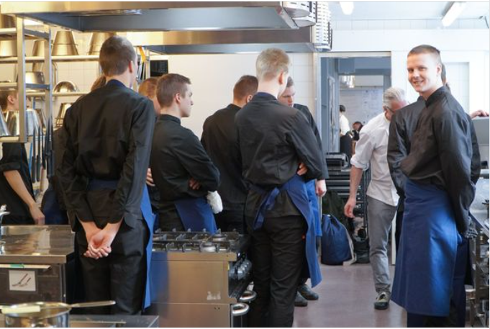
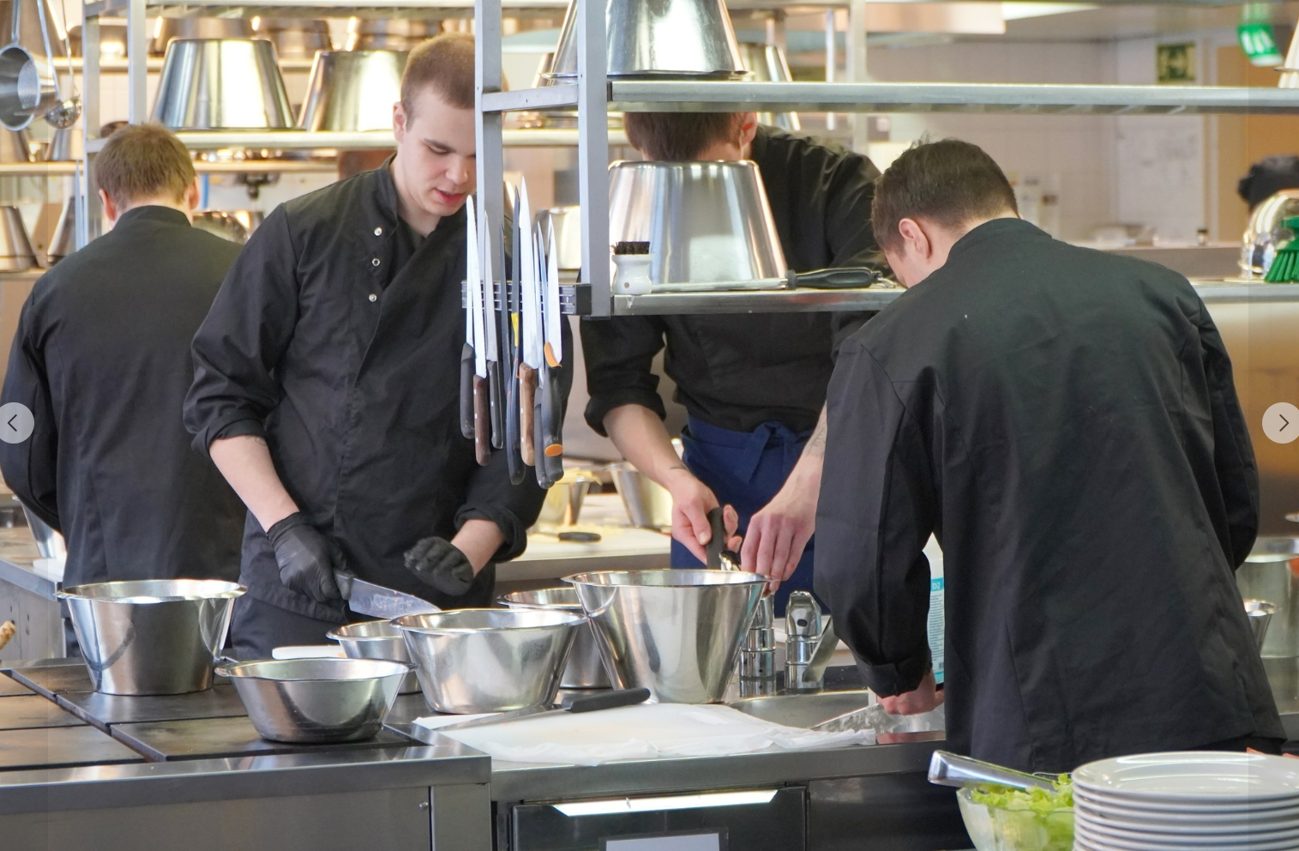
Raseko kouluttaa rannikkolaivaston varusmiehiä
Rannikkolaivaston varusmiehet saavat keittiöalan koulutusta Rasekossa siirtyäkseen laivakokin tehtäviin.

Slide 26
Neuvottelukuntien yhteistapaaminen
Alkuvuodesta 2022 järjestettiin neuvottelukuntien yhteistapaaminen, jossa käsiteltiin Rasekoa yritysten kumppanina, yritysyhteistyötä ja kerättiin toiveita neuvottelukuntatyölle. Vieraspuhujina tilaisuudessa olivat Tapio Huttula, vanhempi neuvonantaja, Sitra – työelämän muutokset ja osaaminen sekä Anna Kotamäki, siivouspalvelu KOTA:sta

Slide 27
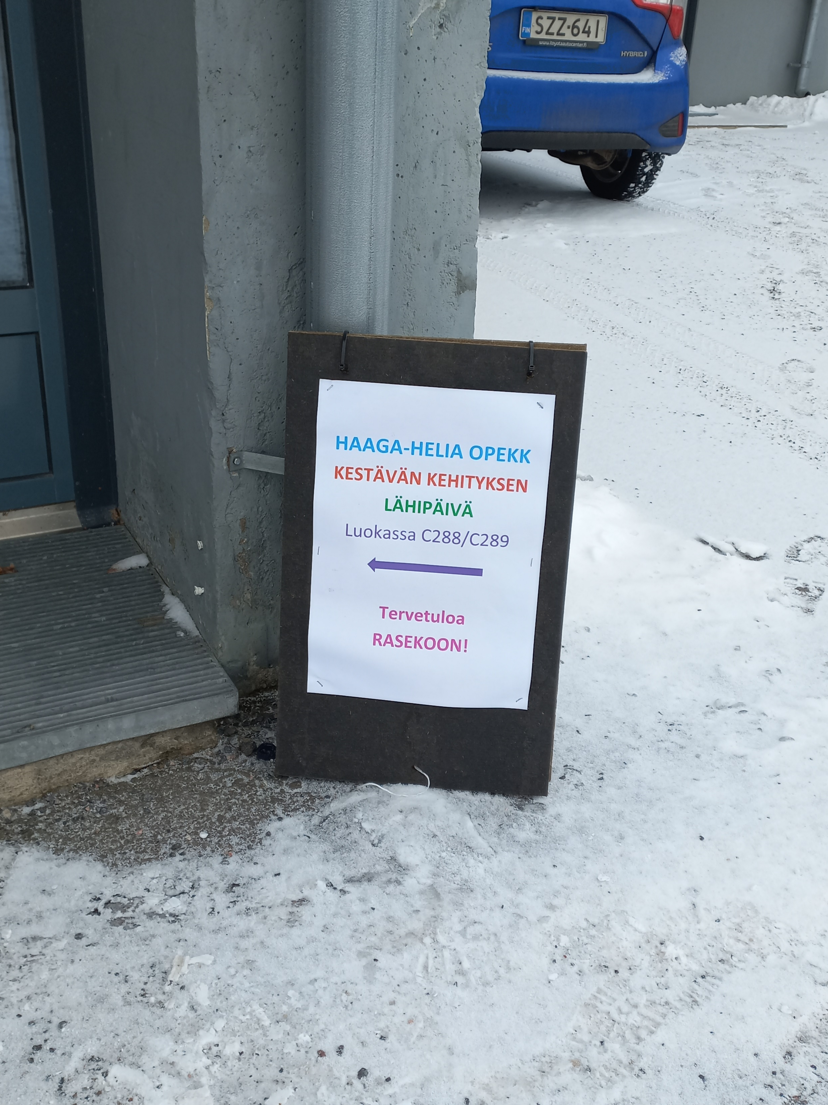
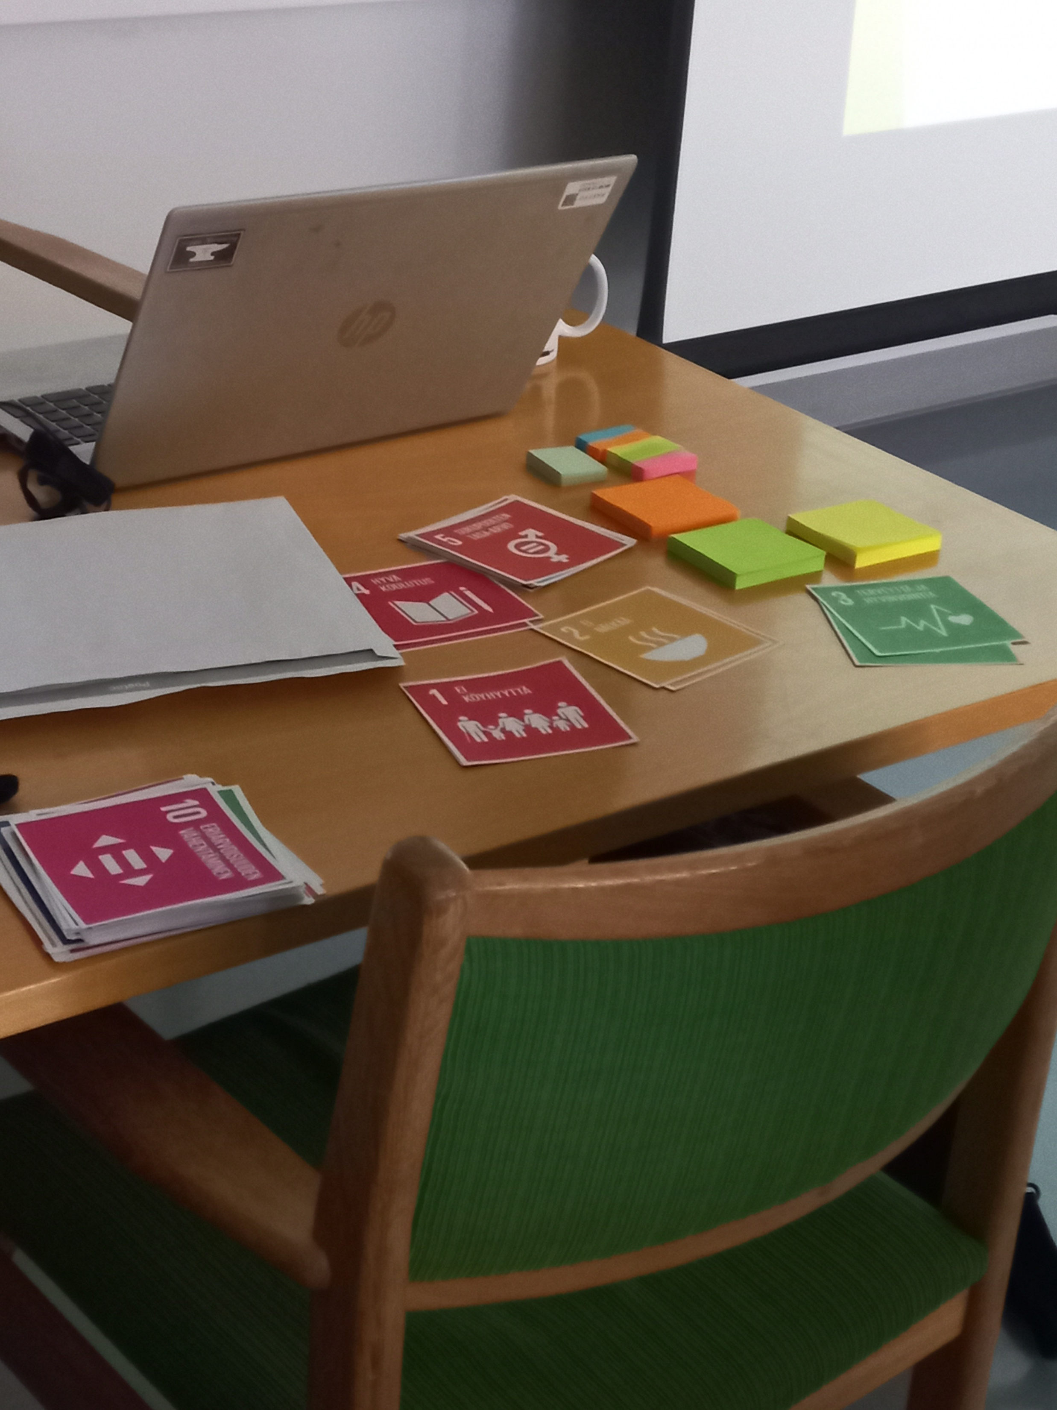
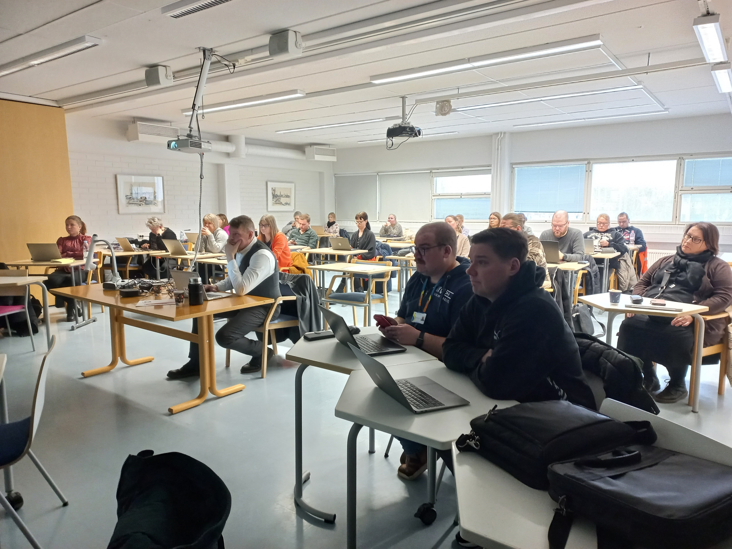
Opettajaksi opiskelevat viettivät kestävän kehityksen päivää Rasekossa keväällä 2023
”Kytkitte hienosti esittelynne päivän teemaan. Toitte päivän oppimistavoitteet selkeästi esille ja olitte itse innostuneita aiheesta. Perustelitte hyvin teeman käsittelyn vahvasti Agenda 2030:n kautta” Palaute koulutuspäivästä
”Aiheen kehittely oli yleisestä yksityiseen, eli globaalista näkökulmasta oppilaitoksen kautta opettajan työn näkökulmaan käytännön esimerkkien kautta. Näin varmistitte sen, että teema ei jäänyt vain abstraktiksi puheeksi. Ryhmätyö toi mukaan vielä opetukseen soveltamisen ulottuvuuden. ” Palaute koulutuspäivästä

Slide 28
Kemikaalien säilytyksen mallikaappi
Keväällä 2022 yhteisten palveluiden siistijä teki Juhaninkuja 1:een kemikaalisäilytyksen mallikaapin, jota käytettiin myös kemian opetuksessa niin, että opiskelijat tutustuivat opettajan johdolla kaappiin ja esittivät kysymyksiä siistijälle.

Slide 29
Yhteiset tutkinnon osat kestävän kehityksen edistäminen
Opetussisältöä uusittiin keväällä 2022 kokeilemalla uusia tapoja opiskelijoiden kanssa
Uusittu sisältö rakennettiin yhdessä YTO-opettajan (Sari Lehtinen), FabLab-henkilöstön (Jenni Aunola ja Antti Juopperi) ja opiskelijoiden palautteita noudatellen
Uusittu opetussisältö otettiin käyttöön syksyllä 2022 kaikille yhteishaun perustutkinto-opiskelijoille
Kaikki yhteishaun perustutkinto-opiskelijat opiskelevat FabLab ympäristössä erilaisten tehtävien parissa kestävän kehityksen teemoja

Slide 30
Opiskelijat ovat aktiivisia toimijoita työpaikkojen turvallisuuskartoituksissa
Rasekon rakennusalan opiskelijat tekevät työelämässä sijaitsevan oppimisympäristön turvallisuuskartoituksen ennen koulutussopimuksen aloitusta yhdessä työpaikan perehdyttäjän kanssa.

Slide 31
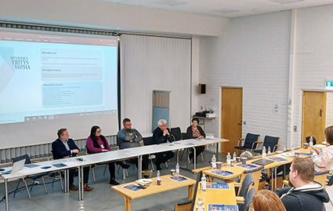
Opiskelijat kartoittivat mynämäkeläisten yrittäjien yhteistyöhalukkuutta
Rasekon liiketoiminnan opiskelijat keräsivät aineistoa, jonka tuloksia puitiin paneelikeskustelussa Rasekon, yrittäjien ja Turku Science Parkin edustajien kanssa.

Slide 32
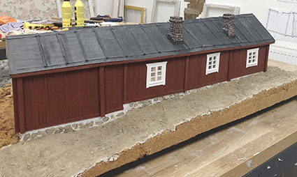
Rasekon opiskelijat valmistelivat museon näyttelyä
Restauroinnin opiskelijat osallistuivat kesäkuussa 2022 eri aikakausien asumiseen keskittyvän näyttelyn valmisteluun rakentamalla pienoismalleja, joissa näkyi materiaalivalinnat, rakenneratkaisut ja rakennuksessa käytetyt perinteiset työtavat.

Slide 33
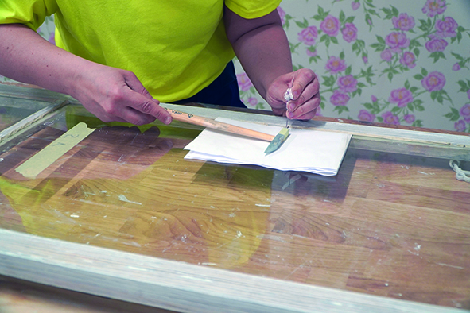
Ikkunoiden kunnostuskoulutus - avoin kaikille halukkaille
Rasekossa järjestettiin lokakuusta 2022 lähtien vanhojen ikkunoiden kunnostamisen koulutusta, perustutkinnon tutkinnon osaa, jota voi opiskella kuka vain on aiheesta kiinnostunut.

Slide 34
Liiketoiminnan opiskelijat järjestivät vaatevaihturitapahtuman
Liiketoiminnan perustutkinnon asiakaspalvelun ryhmä järjesti osana opintojaan vaatevaihturitapahtuman Juhaninkujan ala-aulassa 8.2. ja 15.2.2023
Tapahtumaan tuotuja vaatteita vastaan sai lipukkeita, jotka toimivat maksuna itselleen valituista vaatteista tapahtumapäivänä.
Ylijäävät vaatteet toimitettiin hyväntekeväisyyteen
Toiminta on mitä parhainta kiertotalouden toimintaa, joka jatkaa käyttämättömien vaatteiden elämää niiden alkuperäisessä tehtävässään sen sijaan, että ne poltetaan tai muutetaan uudelleen raaka-aineeksi.

Slide 35
Taideteollisuusalan metallisepät järjestivät taidenäyttelyn
Opiskelijat kokosivat näyttelyn Eeronkujan opetustiloihin.
Avajaisia vietettiin 6.3.2023

Slide 36
Restauroinnin opiskelijat osallistuivat digitaalisiin tekniikoihin
Turun Tuomiokirkon peruskorjaushankkeen tiedotustilaisuudessa kerrottiin inventoinnin toteutuksesta leserkeilauksen pistepilvistä ja suunnitelman toteuttamisesta sähköisenä tietomallina.

Slide 37
Restauroinnin opiskelijat opiskelivat Krookilassa
Krookilan kotiseutukeskus on maalaismainen pihapiiri aikojen takaa. Krookila mainitaan asiakirjoissa ensimmäisen kerran 1490, jolloin se on ollut Tutun tuomiorovastin hallussa. (Krookilan kotiseutukeskus | Raisio)
Rasekon opiskelijat opiskelivat Krookilan dokumentoinitipäivässä Raision museon arkeologin kanssa.
Tällä tavalla he ovat mukana ylläpitämässä alueen kulttuuriympäristöä.

Slide 38
Opiskelijayhdistys ideoi yhdessä ruokapalvelun kanssa lempiruokaviikon
Opiskelijayhdistys kerää ja toimittaa lempiruokalistauksen ruokapalveluille jatkossa kaksi kertaa vuodessa
Ruokapalvelupäällikkö osallistui opiskelijayhdistyksen kutsusta opiskelijayhdistyksen hallituksen kokoukseen 15.3.2023
Kokouksessa ideoitiin ja päätettiin yhdessä lempiruokaviikosta viikolle 21/2023 ja lempiruokatietojen keräämisestä
29.3.2023 opiskelijayhdistyksen puheenjohtaja tapasi ruokapalvelupäällikön ja luovutti ruokapalveluille opiskelijoiden lempiruokakyselyn tulokset, jossa oli 237 vastausta
Ruokapalvelupäällikkö otti listan ilolla vastaan ja sitä tullaan käyttämään jatkossa ruokalistasuunnittelussa.

Slide 39
Opiskelijayhdistys osallistui Eeronkuja 4:n kakkosvaiheen kuulemiseen
Opiskelijayhdistys osallistui kuulemiseen 13.9.2022 ja keskusteli EK4 uudisrakennus 2:n erilaisista tilaratkaisuista.

Slide 40
Opiskelijayhdistys osallistuu hyvinvointipäivien suunnitteluun
Opiskelijayhdistys osallistui viikon 2022/40 hyvinvointiviikon suunnitteluun, yhdessä opettajista ja päälliköistä koostuvan ryhmän kanssa. Opiskelijayhdistys esittäytyi itsekin TEAMSin kautta.
Jatkossa opiskelijayhdistyksen edustaja on mukana hyvinvointipäivien ja viikkojen suunnittelussa ja toteutuksessa.

Slide 41
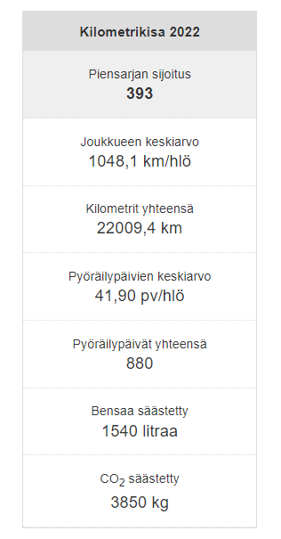
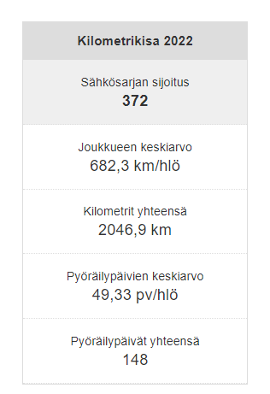
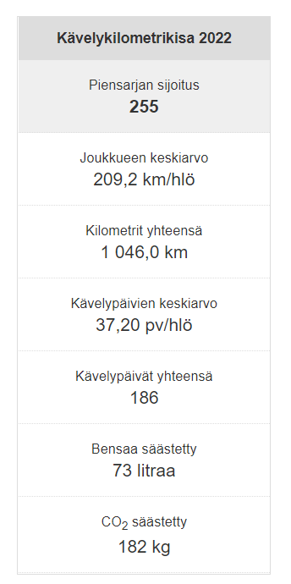
Rasekolaiset pyöräilivät ja kävelivät vuonna 2022
Rasekolla on joukkueet kilometrikisassa ja kävelykilometrikisassa
Henkilöstömme ja yksi opiskelija pienensi hiilijalanjälkeä valitsemalla auton sijasta pyörän tai kävelyn

